Slide 1
Želim stablo
OŠ Vidovec

Slide 2
CILJ PROJEKTA
Pokazati primjenu programiranja u procesu navodnjavanja te pratiti rast graha od sadnje do veličine odrasle biljke.
REDOSLIJED AKTIVNOSTI:
motiviranje učenika za sudjelovanje u projektu
Postavljanje hipoteze
programiranje mikrobita
sadnja sjemenki graha u zemlju
postavljanje opreme za zalijevanje
podešavanje parametara unutar programa adekvatno rastu biljke
donošenje zaključaka

Slide 3
SUDIONICI PROJEKTA
učiteljica Informatike Ivanka Lajtman-Lešnjak
učitelj Fizike i Tehničke kulture Zlatko Cesar
Učenici razredne nastave – polaznici projekta Ranog učenja informatike

Slide 4
MOTIVIRANJE UČENIKA ZA AKTIVNOST
Ovo je bio najmanji problem budući da je naša škola smještena u ruralnom području koje se tradicionalno bavi poljoprivredom pa su učenici od malih nogu upoznati s raznim načinima navodnjavanja, od sasvim primitivnih do naprednih.
U projekt su bili uključeni učenici nižih razreda koji su uključeni u projekt ranog učenja informatike.

Slide 5
POSTAVLJANJE HIPOTEZE
Imat ćemo manje posla ako koristimo mikrobit u zalijevanju nego ako biljku zalijevamo ručno.

Slide 6
SADNJA SJEMENKI GRAHA
U zemlju smo posadili sjemenke prethodno namočenog graha.
Poslije smo shvatili da smo možda odabrali pogrešnu vrstu zemlje koja se još dugo nije osušila pa nam zalijevanje nije dugo bilo potrebno. Sljedeći puta ćemo koristiti običnu šumsku zemlju, a ne zemlju iz dućana – vrsta koja čuva vlagu.
Također, od 5 posađenih sjemenki nikle su samo dvije. Vjerojatno je u pitanju kvaliteta sjemenki.
Teglu smo smjestili na prozorsku dasku.

Slide 7
POSTAVLJANJE OPREME ZA ZALIJEVANJE
Opremu za zalijevanje složili smo prema uputama i isprobali bez većih problema.
No nakon desetak dana shvatili smo da su čavli koji se zataknu u zemlju korodirali pa nismo bili sigurni utječe li to na informacije o vlazi. Čavle smo zamijenili grafitima pa je i senzor postao stabilniji.
Grafiti također provode struju a ne oksidiraju.
Fotografije pogledajte na sljedećem slajdu.

Slide 9
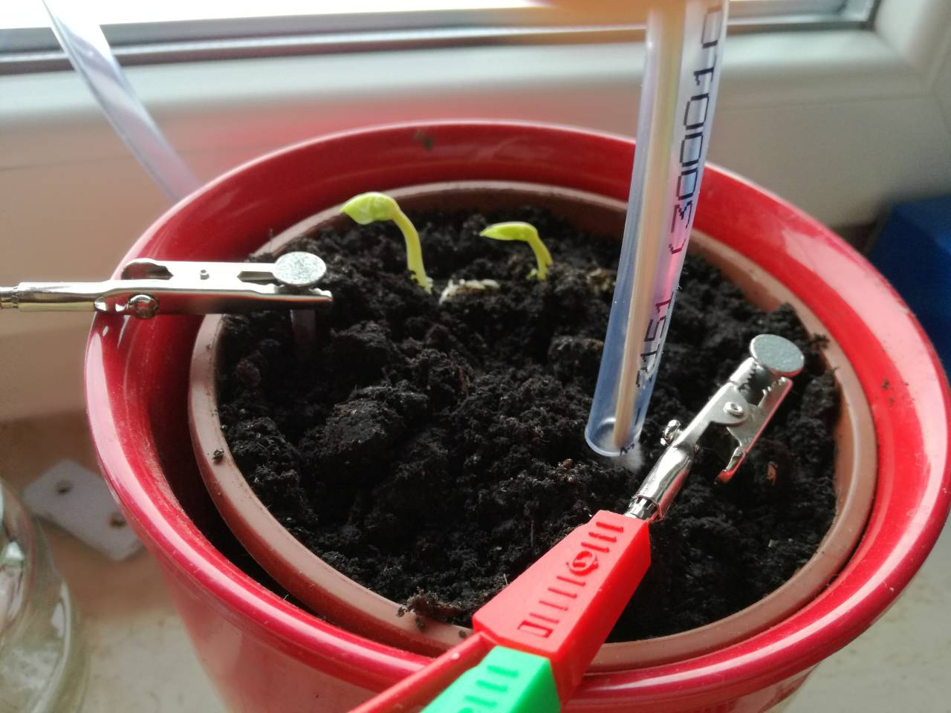
PROGRAMIRANJE MIKROBITA
Mikrobit je isprogramiran tako da zalijeva zemlju svaki put kad vlažnost padne ispod određenog parametra.

Slide 10
24. veljače 2018.
Na slici vidimo da je grah proklijao, ima klicu i korjenčić.
Od sadnje do ove faze bilo mu je potrebno 5 dana.

Slide 11
25. veljače 2018.
Za samo jedan dan grah je poprilično narastao.

Slide 12
27. veljače 2018.
U samo nekoliko dana od male sjemenke i mamo već dvije prave biljčice.

Slide 13
5. ožujka 2018.
Za desetak dana imamo već prilično veliku biljku.

Slide 14
11. ožujka 2018.
U manje od mjesec dana naša biljka izgleda ovako.

Slide 15
24. ožujka 2018.
Točno nakon mjesec dana naš grah je procvjetao.
Nažalost nismo uspjeli dočekati mahunu. Ne znamo koji je razlog tome.

Slide 16
PODEŠAVANJE PARAMETARA U PROGRAMU ADEKVATNO RASTU BILJKE
Te parametre je trebalo mijenjati tokom rasta biljke budući da se potreba za vlagom mijenjala rastom biljke.
Više puta smo ove parametre „naštimavali” jer nismo imali iskustva s ovakvim načinom navodnjavanja.

Slide 17
ZAKLJUČAK
S obzirom na manjak iskustva s ovakvim načinom navodnjavanja, zaključili smo da je za potrebe školskih projekata (poput sadnje graha) i dalje jednostavnije koristiti standardnu metodu ručnog zalijevanja. Sad imamo više iskustava i sljedeći put će nam biti lakše i brže navodnjavati pomoću mikrobita jer nećemo imati više toliko nedoumica.
Učenici su bili veoma motivirani budući da se nalazimo u poljoprivrednom kraju poznatom po uzgoju zelja i ostalog povrća te su odmah imali mnogo ideja kako bi pomoću mikrobita mogli svojim roditeljima olakšati svakodnevne poslove u polju.
Ovo je ujedno i najvrjedniji ishod ovog projekta.

